Slide 1

Translating Text Types
By: Dr. Naji Ibrahim Al-Arfaj
Educator. Author. Translator.
King Faisal University
Deanship of E-Learning and Distance Education
1

Slide 2
Lecture ( 10)
Translation of religious texts
(Part 3)

Slide 3
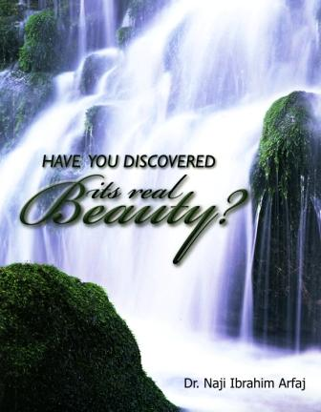
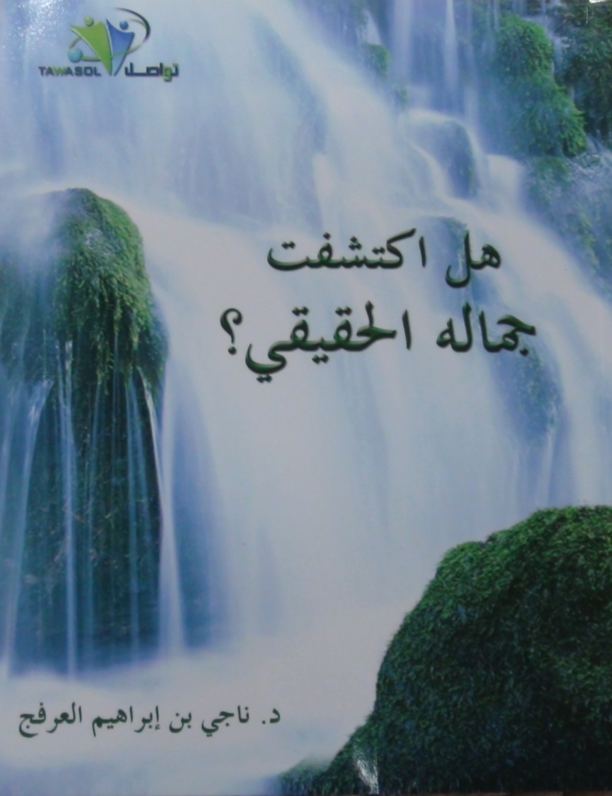

Slide 4
Just the Tip of the Iceberg
This book presents just some examples of its real beauty and greatness.
It inspires us to have good intentions, positive attitudes, and kind feelings towards others.
It teaches us to forgive, and love for others what we love for ourselves.
It urges us to smile sincerely and be kind to others.
It instructs us to act courteously.
It commands us to have good conduct and behave with respect.
It teaches us to be gentle to humans, animals, birds, and our environment.
It instructs us to respect and care for our parents and the elderly; and to be good to our families, spouses, and children.
It encourages us to help, feed, and support the weak, the poor, the needy, and the disabled.
It urges us to think, ponder, reason, and base our judgments on proof.
  الجزء الأول
رأس الجبل الجليدي فقط
يقدم هذا الكتاب مجرد بعض الأمثلة من جماله الحقيقي وعظمته.
إنه يحثنا على التحلي بالنوايا الحسنة والمواقف الإيجابية وحسن الظن والشعور الطيب تجاه الآخرين.
إنه يعلمنا أن نسامح الآخرين ونحب لهم ما نحب لأنفسنا.
إنه يحفزنا على التبسم وبشاشة الوجه واللطف مع الآخرين بصدق وإخلاص.
إنه يوجهنا أن نتصرف مع الآخرين بلباقة.
إنه يأمرنا بالخلق الحسن والسلوك المحترم مع الناس.
إنه يعلمنا أن نتعامل بلطف ورحمة مع البشر والحيوانات والطيور
إنه يرشدنا إلى احترام والدينا والمسنين ورعايتهم, وأن نحسن إلى أهلينا وأزواجنا وأبنائنا وأن نعاملهم باللطف والمودة.
إنه يحثنا على النظافة والنقاء في القلب والجسم والبيئة من حولنا وأن نزيل الأذى عن الطريق.
إنه يشجعنا على مساعدة وإطعام الضعفاء والفقراء والمحتاجين والمعاقين ومساندتهم.
إنه يوجهنا إلى التفكير والتأمل واستخدام العقل وأن نبني أحكامنا على الدليل الصحيح.
Have you discovered what ‘It’ is?
هل اكتشفت ما هو؟

Slide 5
قبل أن أفشي لك السر و تكتشف حقيقته دعني أشير إلى "أنه" أيضاً...
يخبرنا بأن جميع الناس سواسية بغض النظر عن الجنس أو اللون أو الجنسية.
يأمرنا بأن لا نؤذي أو نعتدي على الآخرين، و أن لا نحتقرهم أو نضع من قدرهم.
يبين لنا بوضوح لماذا نحن هنا، من أوجدنا، إلى أين نحن متجهون، و ما مثوانا الأخير.
يرشدنا إلى أن نعيش في سلام و علاقات طيبة مع الله (الخالق) و مع النفس و مع الآخرين.
يجيب بوضوح عن أسئلتنا المهمة و الحاسمة.
في الحقيقة، إنه يدل إلى الحق المطلق و النجاح و الطمأنينة و السعادة الحقيقية و الخلاص و الحياة الأبدية و الفوز العظيم.
Before I reveal the secret, let me point out that additionally ‘it’…
teaches us that all humans are equal regardless of their race, color, or nationality.
instructs us not to hurt, hate, transgress against, put down, or despise others.
clearly tells us why we are here, who brought us, where we are heading, and what our final destination is.
instructs us to live in peace and good relations with God, self, and others.
clearly answers our significant and critical questions.
Indeed, it leads to ultimate truth and success, true peace of mind, real happiness, salvation, and eternal life.
Can you believe that this wonderful discovery is…
هل تصدق أن هذا الاكتشاف الرائع هو...

Slide 6
Islam?
Perhaps you have preconceived, negative notions about Islam. Perhaps you have only seen it as portrayed by the media when reporting about terrorists –those misguided few who would be terrorists regardless of their religion. Perhaps you have read or heard about Islam from unauthentic or biased sources.
So, I invite you to objectively and open-mindedly read and enjoy this book demonstrating the beauty, clarity, and simplicity of Islam.
As examples of its clarity and beauty, Islam features:
...الإسلام ؟
ربما تكون عندك تصورات سلبية عن الإسلام. وربما تنظر إلى الإسلام فقط كما تعرضه وسائل الإعلام من خلال حديثها و تغطيتها عن الإرهابيين – أولئك القلة الذين يسلكون طريق التطرف و الإرهاب بغض النظر عن الدين أو الجنس (العرق) أو الجنسية التي ينتسبون إليها، أو ربما قد قرأت أو سمعت عن الإسلام من مصادر غير موثوقة و غير دقيقة أو من مصادر منحازة تحاول تشويه الإسلام و المسلمين لأسباب و أغراض عديدة.
لذلك، أدعوك لقراءة هذا الكتاب بموضوعية و بعقل متفتح، و الاستمتاع بما يعرض الكتاب من جمال الإسلام و محاسنه و وضوحه و سهولته.
وكأمثلة على وضوحه و جماله و عظمته،
فإن الإسلام يتميز بما يلي:
If our minds are captive to prejudice, preconception, or prejudgment, we will never see the beauty or truth of anything.
عندما تكون عقولنا أسيرة للتحيز أو التصورات أو الأحكام المسبقة؛
فإننا لن نرى أبداً جمال أو حقيقة أي شيء!

Slide 7
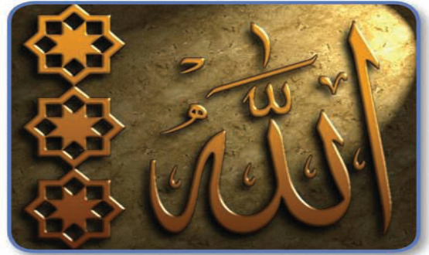
Clarity about the creation of the universe.
Clarity about our creation.
Clarity about our spirituality.
Clarity and purity in the concept of God.
Clarity in the concept of worship.
Clarity about the purpose of life.
Clarity about the next life.
Clarity about our last destination: Paradise or Hell.
Clarity about the way to gain true happiness and ultimate pleasure.
الوضوح حول خلق الكون.
الوضوح حول خلقنا.
الوضوح حول روحانيتنا (الجوانب الروحانية الصحيحة).
الوضوح و النقاء في مفهوم الإله.
الوضوح في مفهوم العبادة.
الوضوح في طريقة تحقيق السعادة الحقيقية
والسرور المطلق.
الوضوح حول اليوم الآخر.
الوضوح حول مثوانا الأخير (الجنة و النار).

Slide 8
Allah:
In Arabic, Allah is the name of the one true God, the Creator. Islam teaches that Allah is the true God of all mankind. Jewish and Christian Arabs use this name (Allah) to refer to God.
Muhammad:
Is the last Prophet of the one true God (Allah); sent to all mankind.
Islam:
Means submission to the Will of the one true God (Allah).
Muslim:
Is one who submits to the Will of the one true God (Allah ).
The Glorious Qur’an:
Is the final Word of the one true God (Allah) revealed to Prophet Muhammad.
الله (سبحانه وتعالى):
الله هو اسم الإله الواحد الحق الخالق في اللغة العربية. يعلمنا الإسلام بأن الله هو الإله الحق لكافة البشر.إن اليهود و النصارى العرب يستخدمون هذا الاسم (الله) إشارة إلى الإله (God).
محمد:
هو آخر نبي أرسله الله الواحد الحق إلى الناس كافة.
الإسلام:
يعني التسليم و الطاعة والاستسلام لله الواحد الحق.
المسلم:
هو من آمن بالله وأسلم له وأطاعه واتبع النبي محمد T.
القرآن الكريم:
هو كلام الله الموحى به إلى النبي محمد T، وهو آخر الكتب التي أنزلها الله تعالى.
Before we take off, let's remember these essential Islamic definitions:
وقبل أن نقلع في هذه الرحلة لاكتشاف جمال الإسلام و عظمته دعونا نتذكر هذه التعريفات الإسلامية الجوهرية:

Slide 9

بحمد الله

